Slide 1
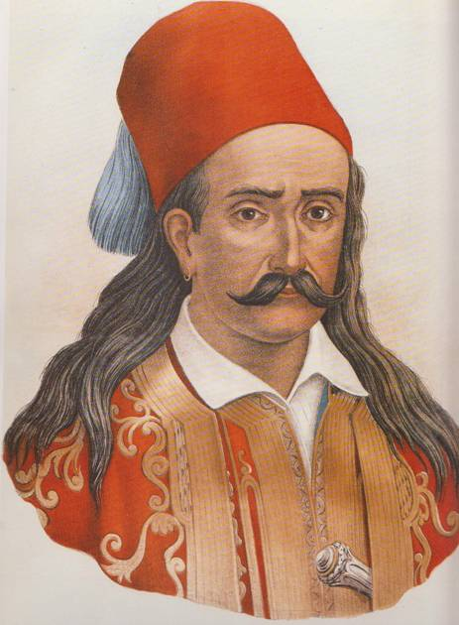
Μάρκος Μπότσαρης
Από Φώτια Ελευθερίου

Slide 2
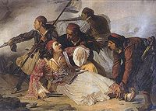
Ο Μπότσαρης
Ο Μάρκος Μπότσαρης ήταν στρατηγός και ήρωας της Ελληνικής Επανάστασης του 1821 και καπετάνιος των Σουλιωτών. Γεννήθηκε στο Σούλι και ήταν ο δεύτερος γιος του Κίτσου Μπότσαρη, που ήταν μια από τις επιφανέστερες μορφές του Σουλίου. Ύστερα από την πτώση του Σουλίου, πήγε στην Κέρκυρα μαζί με άλλους Σουλιώτες όπου κατατάχτηκε ως υπαξιωματικός στο σώμα των Ηπειρωτών και Σουλιωτών που συγκρότησαν οι Γάλλοι. Το 1814 έγινε μέλος της Φιλικής Εταιρείας.

Slide 3
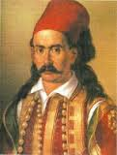
Το ελληνο-αλβανικό λεξικό
Σε ηλικία 19 ετών, ενώ ζούσε στην Κέρκυρα, ο Μάρκος Μπότσαρης κατά παραγγελία του Πουκεβίλ και με τη βοήθεια μεγαλυτέρων του συνέγραψε ένα ελληνο-αλβανικό γλωσσάριο. Αυτό αποτελεί και ένα από τα πρώτα ελληνο-αλβανικά λεξικά. Ο ίδιος επιγράφει το έργο αυτό "Λεξικόν της Ρωμαϊκής και Αρβανιτικής Απλής". Το ίδιο χειρόγραφο περιλαμβάνει και ένα είδος ελληνο-αλβανικής μεθόδου άνευ διδασκάλου και ελληνο-αλβανικούς διαλόγους. Είναι γραμμένο με ελληνικά γράμματα μερικά των οποίων είναι ιδιόμορφα και φαίνεται τα είχε επινοήσει ο ίδιος ο Μπότσαρης. Ο ίδιος γνώριζε λίγα γράμματα που πιθανώς είχε διδαχθεί από τον καλόγηρο Σαμουήλ ή στη Μονή του Προφήτου Ηλιού.

Slide 4
H Δράση του Μπότσαρη
Αρχικά ο Μάρκος Μπότσαρης, μαζί με τον θείο του Νότη, αγωνιζόταν στο πλευρό των σουλτανικών δυνάμεων εναντίον του τυράννου της Ηπείρου, του Αλή Πασά, επειδή είχαν πάρει την υπόσχεση ότι θα ξαναγυρνούσαν στην πατρίδα τους. Βλέποντας ότι οι Τούρκοι αθετούσαν την υπόσχεση τους, όταν ο Αλή Πασάς πολιορκήθηκε από τα σουλτανικά στρατεύματα στα τέλη του 1820, ο Μπότσαρης ήρθε σε συνεννόηση μαζί του και ζήτησε τον επαναπατρισμό των Σουλιωτών, με αντάλλαγμα να βοηθήσουν τον Αλή στον αγώνα εναντίον των στρατευμάτων του Σουλτάνου, πράγμα που έγινε.

Slide 5
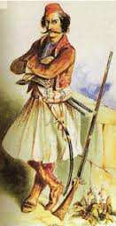
Εθνικός Ήρωας
Ο Μάρκος Μπότσαρης έμεινε στην ιστορία για την ανδρεία του και τη σημαντική συμβολή του στον Αγώνα για την ανεξαρτησία των Ελλήνων και δίκαια θεωρείται εθνικός ήρωας.
Πολλοί Φιλέλληνες που επισκέφθηκαν την Ελλάδα, θαύμασαν την ανδρεία του Μπότσαρη, ενώ πολλοί ποιητές έγραψαν ποιήματα γι' αυτόν. Ο Fitz-Greene Halleck, Αμερικάνος ποιητής, έγραψε ένα ποίημα με τίτλο MARCO BOZZARIS, ενώ ο Ελβετός ποιητής Juste Olivier έγραψε επίσης ένα ποίημα-έπαινο προς τιμήν του, το 1821. Επίσης ο εθνικός ποιητής της Ελλάδας, ο Διονύσιος Σολωμός, αφιέρωσε μία από τις ωδές του στο Μάρκο Μπότσαρη. Ένας σταθμός του μετρό του Παρισιού έχει ονομαστεί προς τιμήν του. Αναφέρεται ότι ήδη το 1825 υπήρχε λαϊκό-σχολικό δράμα για τον Μάρκο Μπότσαρη γραμμένο από την Ευανθία Καΐρη, το οποίο κατά τη διάρκεια της Επανάστασης διδασκόταν σε όποια σχολεία το επέτρεπαν οι συνθήκες για να τονώνεται το αίσθημα υπέρ της ελευθερίας.

Slide 6
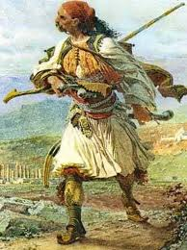
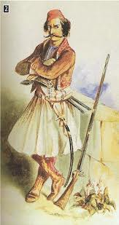
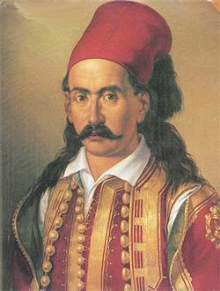
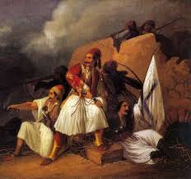
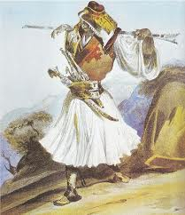
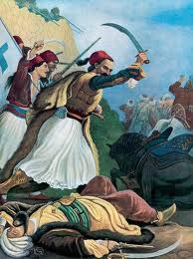
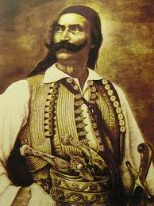
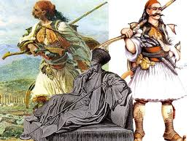
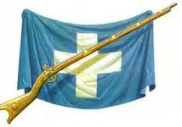

Slide 7
O Θάνατός του
Τον Αύγουστο του 1823, επικεφαλής 1250 ανδρών πήγε στο Καρπενήσι για να αντιμετωπίσει τους πολυάριθμους Τουρκαλβανούς του Μουσταή. Στη μάχη που δόθηκε στο Κεφαλόβρυσο, ο Μάρκος Μπότσαρης σκοτώθηκε. Η κηδεία του έγινε στο Μεσολόγγι.

Slide 8
ΤΕΛΟΣ

